Slide 1



2019新世纪小学数学“空间观念”
主 题 悦 读
感 悟 思 想 智 敬 未 来
----以《圆的认识一》为例谈空间观念的培养
黑龙江省林甸县四季青镇新民小学 赵延江
数
山
拓
路
教
海
行
舟
走
进
悦
读
快
乐
成
长

Slide 2

1. 对空间观念的理解
目录
2. 设 计 意 图
contents
3. 教 学 设 计
4. 感 悟

Slide 3
对空间观念的理解
我认为对于空间观念至少有四个要求和概念需要我们理解和把控
1.由形状简单的实物抽象出空间图形,由空间图形反映出实物
要
求
与
概
念
2.由复杂图形分解出简单的、基本的图形
3.由基本的图形中寻找基本元素及其关系
第
一
部
分
4.由文字或符号作出或画出图形
空间知觉 空间表象 空间想象 空间能力
从这些意义讲，空间观念是学生主动、自觉或自动化地“模糊”二维和三维空间之间界限的一种本领。从知觉到表象，再到想象，是三种递进发展的认知水平，最终以空间思维能力的形成来实现人的数学素养。

Slide 4
设 计 理 念
基于对空间观念的理解，本设计我遵循了以下设计理念
教育是为人的发展服务的，即培养人的智慧。让孩子获得数学思想，是数学教学的根本目的。
1
第
二
部
分
2
数学是研究数量关系和空间形式的科学。空间观念是空间思维能力的基础，是学生应该具备的十大核心素养之一。
3
只有遵循学生的心里认知规律，顺应学生的天性，才能有效培养学生的空间观念，形成数学素养和智慧。

Slide 5
教 学 设 计
1
学 情 分 析
2
教 材 分 析
第
三
部
分
3
教 学 策 略
4
学 习 目 标
5
重点 难点 关键
6
探究过程预设

Slide 6
学 情 分 析
学生对直线图形已经建立了一定的空间观念。
学生有发现事物特征的能力，但需要引导。
01
02
STEP
STEP
学生已经感知了圆的形状特征，但并不认识圆内在的本质特征。
03
04
从直线图形的学习到曲线图形的学习，有利于发展学生的空间观念。
STEP
STEP

Slide 7
教 材 分 析
本节教材体现了课程内容的展开过程与学生的学习过程、教师的教学过程和课程目标的达成过程的统一。
教材设计了由具体到抽象的几个层层递进的认识活动，带领学生认识圆的本质特征。
04
ITEM
02
ITEM
01
03
ITEM
ITEM
使学生初步认识到研究曲线图形的基本方法，也渗透了曲线图形与直线图形的关系。
圆是小学最后一个平面图形的学习，从教材和学生知识构建体系方面看具有承前启后的桥梁作用。

Slide 8
教 学 策 略
教法：情境教学法、活动探究 法、小组合作法等
学法：观察想象法、操作探究法、比较筛选法、分析归纳法、实验验证法等
思路
决定
出路
资源：教师圆规、卷尺、小旗、学生圆规、三角板、尺子等

Slide 9
学 习 目 标
1
2
3
长期战略目标
近期战术目标
中期战役目标
情感态度价值观
知识与技能
过程与方法
圆的本质特征
培养空间观念
形成数学智慧
重 点
难 点
关 键

Slide 10
重点难点关键
重
点
在观察、操作中体会圆的特征；知道半径和直径的概念及关系
01
02
难
点
圆的特征的认识及空间观念的发展
03
关
键
培养学生的数学智慧

Slide 11

探究过程预设
天性，激活空间观念的支点
经验，建立空间观念的保障
操作，丰富空间观念的载体
想象，发展空间观念的双翼
应用，深化空间观念的引擎
1
2
3
4
5
STEP
STEP
STEP
STEP
STEP

Slide 12
天性,激活空间观念的支点
活动一：生活中的圆
师：同学们喜欢猜谜语吗？（喜欢）老师说，大家猜，好吗？（好奇）
师：一中同长，无棱无方。身处中央，四顾同样（打一平面图形名称）（圆）
师：生活中你还见过那些圆？（生会踊跃的说）
师：生活中有这么多圆，它有什么独特的优点吗？大家想不想探究呀！（想）
出示课件，板书课题。
思考：小学生都有“好奇、好探究、好分享”的天性。利用学生原有认知和好奇心，引发对圆的想象和思考，制造认知冲突，使学生产生探究欲望。这样顺势而为，客观而科学的激活学生头脑中的空间思维。给学生一个支点，让他们去撬动地球。
A
B

Slide 13
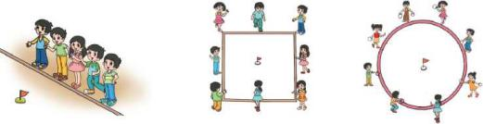
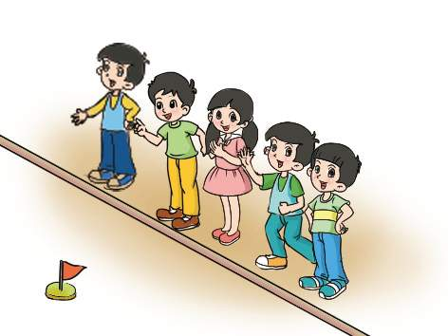
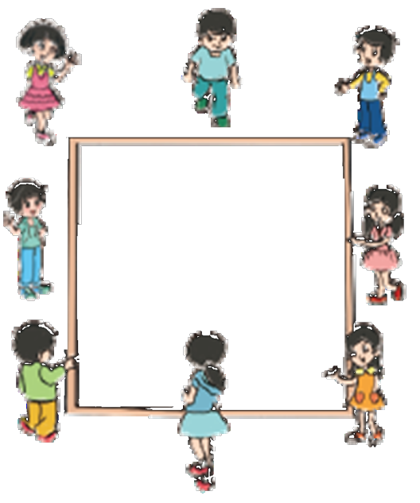
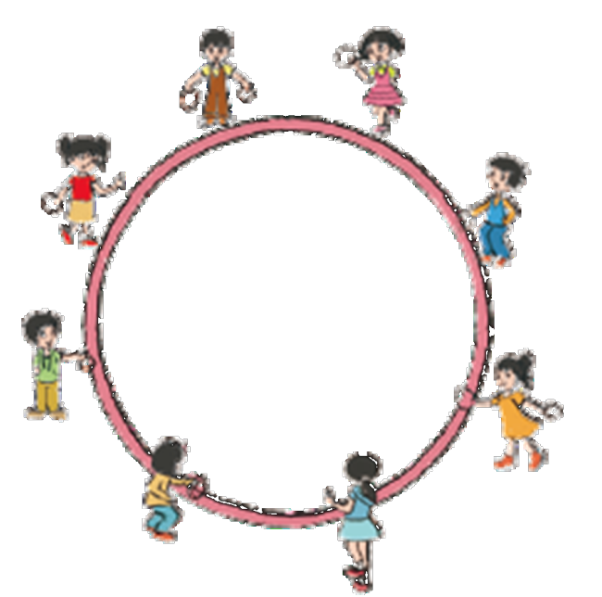
经验,建立空间观念的保障
思考：帮助学生将数学知识“生活化”，学生在观察生活中的场景时，就会想象出“圆”的画面；在不断思考的同时，会构建出圆的几何图形；学生在“表达”中，不断的思考和推理，对“圆”的空间感知就会更加深刻；在“尝试”中，进一步验证感知“圆”的空间形式, 建立起“圆”的空间观念。
借助生活经验，把抽象的特征变成具体的、可观察的、可操作的，从而促进学生对抽象概念的理解，获得空间感受。这种从具体事物中抽象出空间表象的过程，是培养空间观念的重要保障。
活动二：套圈游戏哪种方式更公平？
4.你知道吗？我国古代名著,《墨经》说：“圆，一中同长也。”（同化空间观念）
2.说一说：在思考、推理、表达中深化空间感知。
1.想一想： 在观察、思考、想象中构建表象。
3.试一试： 在实验、验证中建立空间观念。

Slide 14
操作，丰富空间观念的载体
活动三：画一画，你能想办法画一个圆吗？ 认一认。
思考：数学中是将实物体进行了“数学化”，学生刚刚在脑海中建立了圆的大致空间感知，对于细节的理解还是模糊的，这就需要让学生通过思考、操作、交流、反思、比较等活动感受到数学中的“圆”与生活中的实物“圆”的差别；将错误或者模糊的地方进行修正，并且从圆这一基本图形中，寻找出圆心和半径这两个基本元素及其位置关系。引导学生动手做出空间观念，有利于学生在头脑中建立圆的正确表象，培养学生的空间想象力。成为丰富学生的空间观念及创造性的坚实载体。
1．思考：怎样画圆？
2．操作：小组合作，用不同的方法画圆。
3．交流：和大家分享一下画法吧！
4．反思：有的同学画得不圆为什么呢？
5．比较：你发现画法有什么相同之处吗？
6．认一认：圆心、半径、直径。（出示课件：直观演示、讲解）
7. 操作：画一个半径是1.5 cm的圆，并 用字母o、r、d标出它的圆心、 半径和直径。（视具体情况教师指导圆规的用法。）

Slide 15
想象，发展空间观念的双翼
思考：想像是在感知和经验的基础上，在头脑中形成、创造新形象的心理过程，空间观念的发展离不开想像力的培养。没有良好的想像能力就不可能有较强的空间观念。因此，我让学生通过想像、绘制和比较，借助图形的直观，帮助学生发现圆的半径与直径之间的位置关系、数量关系；体会圆心和半径的作用。在这样的想像过程中，圆的本质特征才能得以内化，从而给学生发展空间观念插上了腾飞的双翼。
活动（五）：想一想，画一画，圆的大小与什么有关系？圆的位置与什么有关系？
1．用同一个圆心，画2个半径不同的圆。
2．画3个圆心位置不同，半径相同的圆。
3．思考：观察两次画的圆，你发现了什么？（体会圆心和半径的作用，即圆心决定圆的位置，半径决定圆的大小。）
活动四：想一想，半径之间、直径之间、半径与直径之间有什么关系？
1．你能画出圆中所有的半径和直径吗？（学生会积极操作和思考得出结论：圆内半径和直径有无数条。） 2．思考：你能否用不同的方法说明直径与半径的关系？（学生可能采用“画一画、量一量”、“折一折”等方法，在推想、解释、验证、操作、交流、归纳的过程中，会慢慢悟到它们各自之间的关系。） 3.填表。(通过计算，巩固圆的半径与直径的数量关系。)
半径 | 2dm |  | 0.6cm | 1.8dm
直径 |  | 5m |  |  | 8.32m

Slide 16
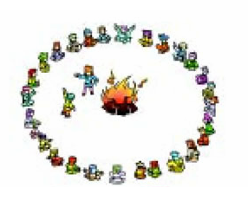

生活，深化空间观念的引擎
思考：为应和时代的发展产生的人才需要，北师大2011年版《课程标准》特别提出，要重视孩子应用意识的培养。在现实的生活中，确实蕴藏着很多的数学信息，让学生将这些数学信息抽象化，并形成数学问题，最终用数学的方法去解决，这十分有益于学生空间观念的发展。因此，组织学生寻找身边的数学，让学生从数学很好玩，数学很美妙，数学真有用等不同的视角感受和发展空念观念。可见生活是把空间观念引向纵深，使学生形成数学智慧的引擎。
1.人们在联欢时，会自然
地围成圆形，为什么？
想一想，说一说。
课外作业：寻找生活中你感兴趣的与圆有关系的现象，用你学的知识跟你的家人或同伴解释。
目的在于培养学生应用数学的意识，使学生进一步体会圆的本质表征。

Slide 17
感悟数学思想生产空间观念的智慧
学生感兴趣的“现实生活” 世界是千奇百怪、色彩斑斓的。因此，我们需要有一颗纯真的童心，善于从学生的生活经验和心理特点出发，顺应孩子们的天性，去捕捉一幅幅令他们心动的画面，挑选一个个为他们乐于接受和思考的“空间与图形”，让他们喜欢它、接受它，从而感知它、运用它，从而使学生产生空间观念的智慧。
让孩子获得 数学思想，是数学教学的根本目的。因为，学生学习的时间有限，而学习的知识却是无穷的，数学思想对孩子的终身发展都是有用的。因此，学生形成空间观念也少不了数学基本思想的支撑，只有让学生在数学学习中学会使用数学思想，让孩子勤于思考，让孩子有效的探索新鲜的知识，最终才能让孩子真正适应将来。正所谓：“感悟思想，智敬未来。”
感 悟
第
四
部
分

Slide 18
结 束 语
谢 谢 观 看
数
山
拓
路
教
海
行
舟
走
进
悦
读
快
乐
成
长

